Slide 1

ileri dönüşüm…

Slide 2
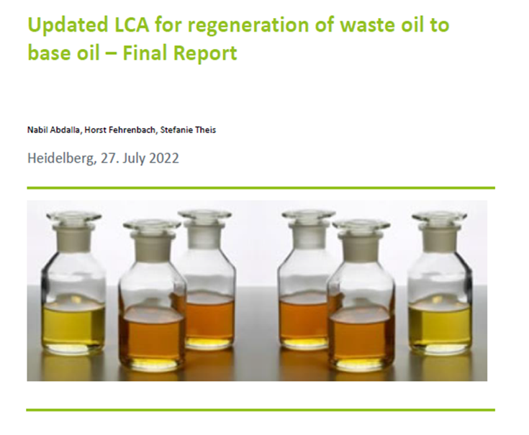
ileri dönüşüm…
= Karbon ayak izinin ve emisyonların azaltılması
Hampetrolden üretime kıyasla
Net karbon emisyon azaltımı: >%70

Slide 3
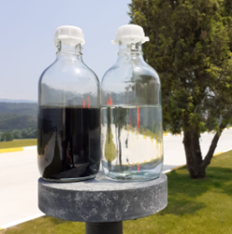
ileri dönüşüm…
= Doğal kaynakların ve çevrenin korunması
Doğal kaynak tüketimi < % 86-87
Küresel ısınma etkisi < % 64-71
Asidifikasyon etkisi < % 90
Ötrifikasyon < % 77-80

Slide 4
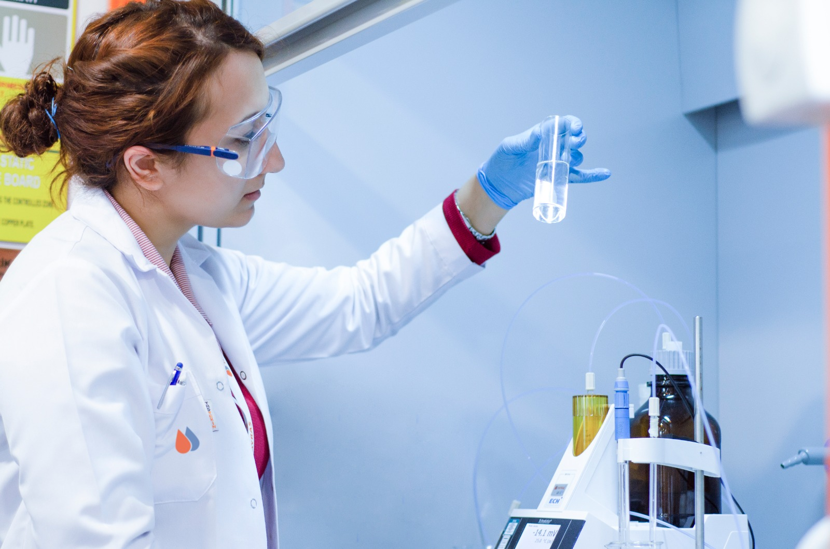
ileri dönüşüm…
= Ekonomik ve teknolojik gelişme
Yüksek Katma Değer:
Düşük kükürt, yüksek kalite, üstün teknolojik değer
Somut Ekonomik Katkı:
Yoktan ÖTV ve KDV
İthalata ikame hammadde
= Her Yıl 50 Milyon $
ekonomiye katkı

Slide 5
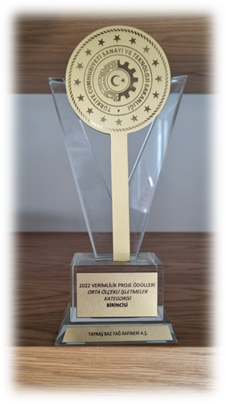

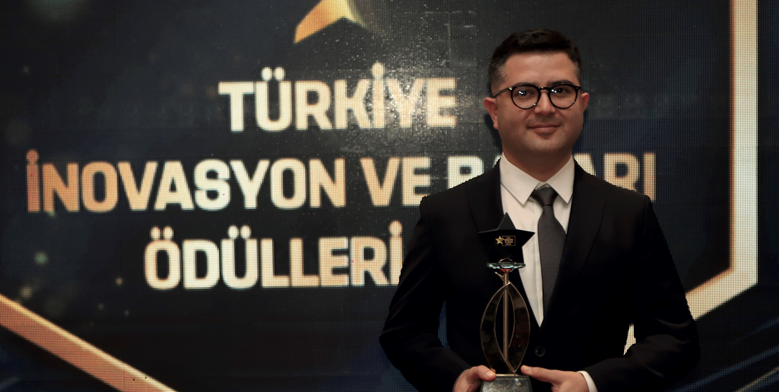
ileri dönüşüm…
= Geleceğe değer katmak, sürdürülebilirlik…
İnsana yatırım
Doğaya ve çevreye somut katkı
Eğitime ve bilime değer
Teknolojik gelişime öncülük
Döngüsel ekonomi
Ekonomik büyümeye katkı
Gelişim ve değişime öncülük

Slide 6
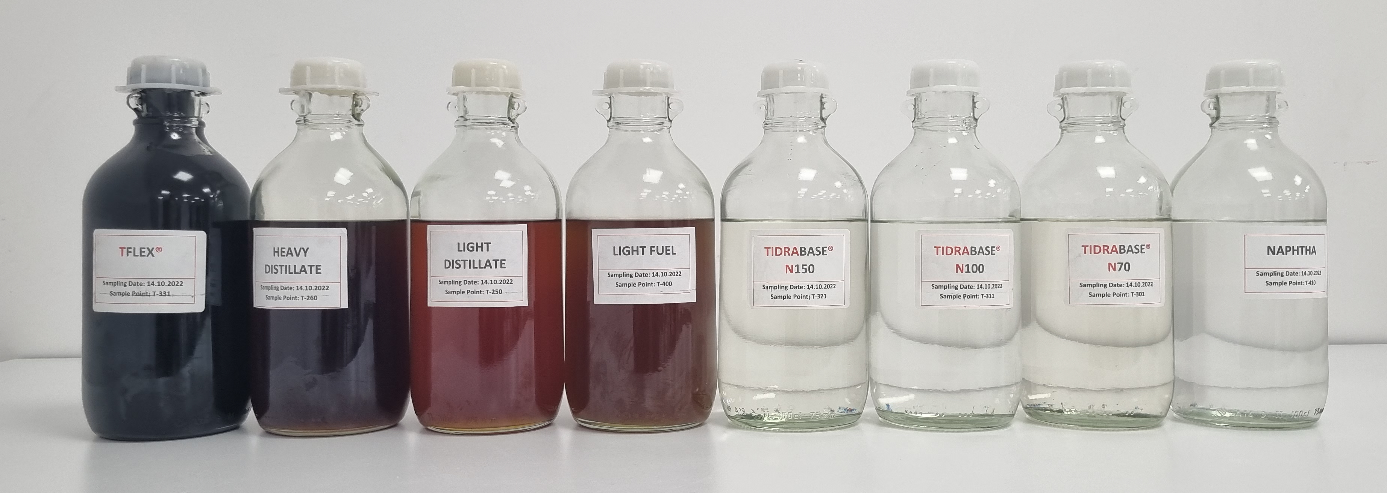
ileri dönüşüm,
iyiye dönüşüm.

Slide 7
